Slide 2
На основу овог примера можемо закључити да аритметичка средина бројева а и б јесте број $\frac{а+б}{2}.$
Као и раније, разломачку црту тумачимо као знак за дељење.
Аритметичка средина n бројева једнака је количнику збира тих бројева и броја n!

Slide 3
На бројевној полуправој аритметичкој средини два различита броја одговара одговара средиште дужи чији су крајеви тачке које одоварају тим бројевима. Значи, између свака два различита разломка налази се нови разломак, њихова аритметичка средина.

Slide 4
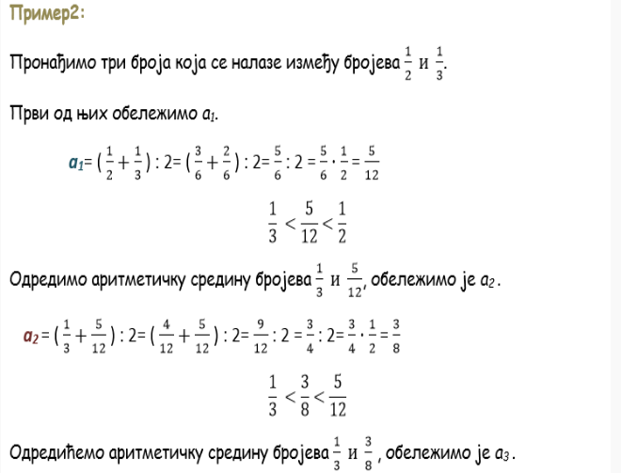
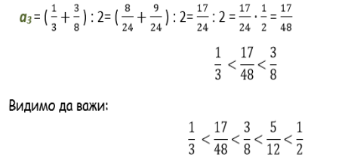

Slide 6
Познату у задатку:
3 – петице => 3*5 = 15
4 – четворке => 4*4 = 16
8 – тројки => 8*3 = 24
7 – двојки => 7*2 = 14
6 – јединица => 6*1 = 6
У збиру добијамо: 15+16+24+14+6 = 75
Па онда тај број поделимо са бројем ученика који су радили контролни, односно саберемо број оцена 3+4+8+7+6 = 28 и добијемо резултат => 75 : 28 = 2,7 (заокругљено на једну децималу)
На овај начин смо нашли просечну оцену на контролном задатку.

Slide 7
Следеће задатке провежбајте у вашим свескама:
1.
2.
3.

Slide 8
Драго петаци, вежбајте и радите задатке својим темпом, полако и сконцентрисано. За сва питања се слободно обратите
Велики поздрав, наставнице Марија и Јована
☺

